Slide 1
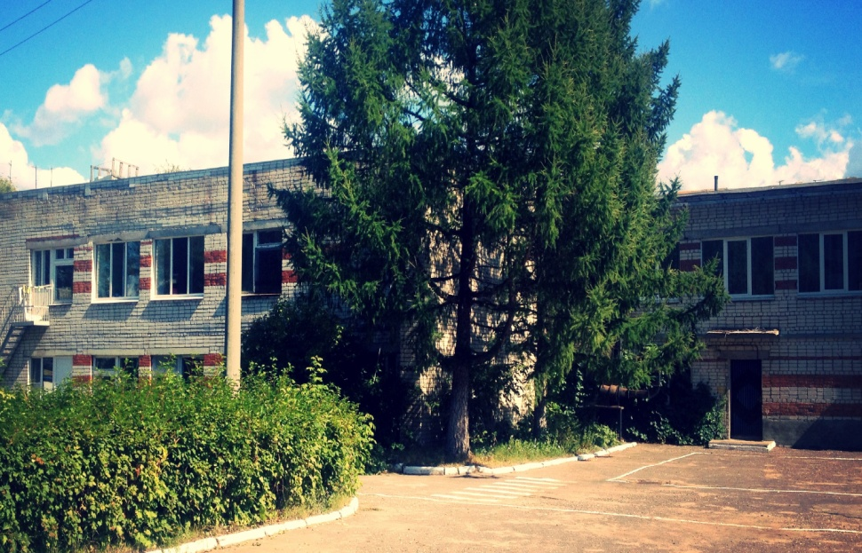
Педагогические технологии в ДОУ «Здоровьесберегающие компоненты в организации образовательного процесса»
воспитатель I категории:
Сарапкина Татьяна Юрьевна
МБДОУ ЦРР № 7
городской округ г.Бор
2018 год

Slide 2
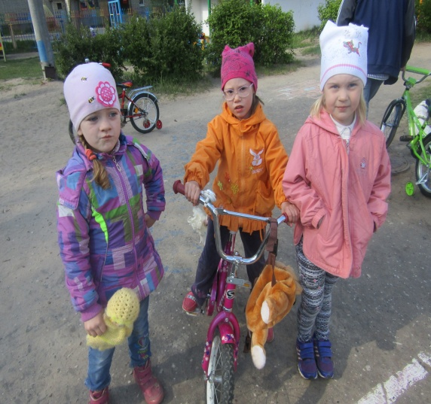
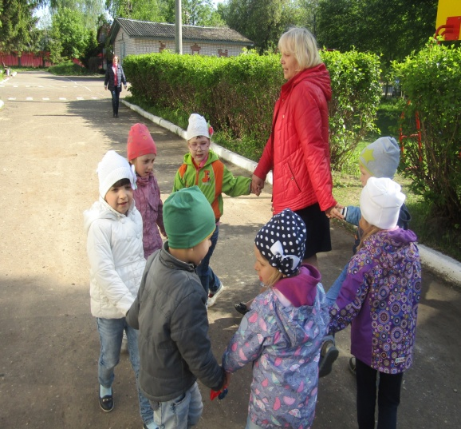
Забота о здоровье – это важнейший труд воспитателя. От жизнерадостности, бодрости детей зависит их духовная жизнь, мировоззрение, умственное развитие, прочность знаний, вера в свои силы.
В.А. Сухомлинский

Slide 3
Цель: освоение и последующее применение технологий в практической деятельности педагога - воспитателя.
Задачи:
Определение понятия «ценность здоровья человека».
Знакомство с опытом работы педагогов по применению здоровьесберегающих технологий в ДОУ посредствам развивающей среды.

Slide 4
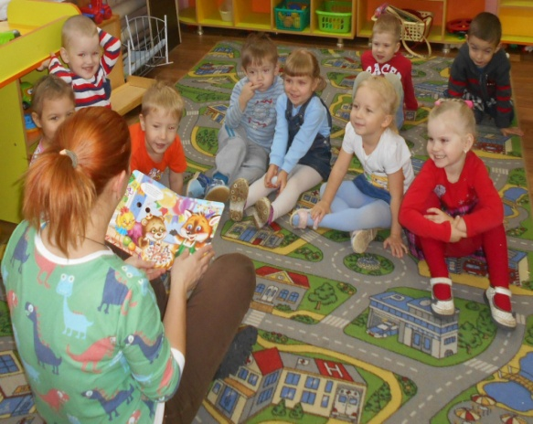
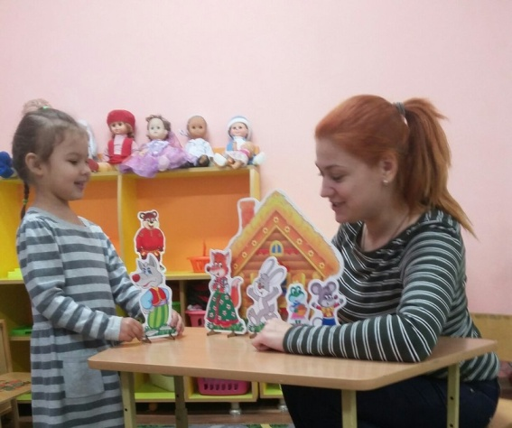
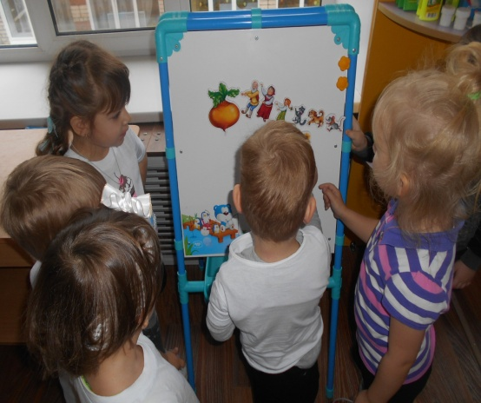
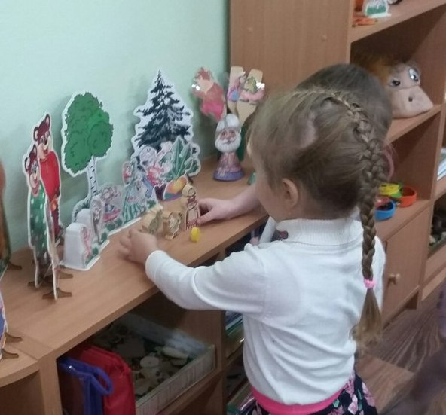
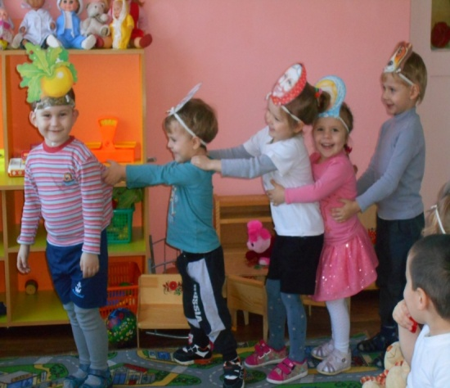
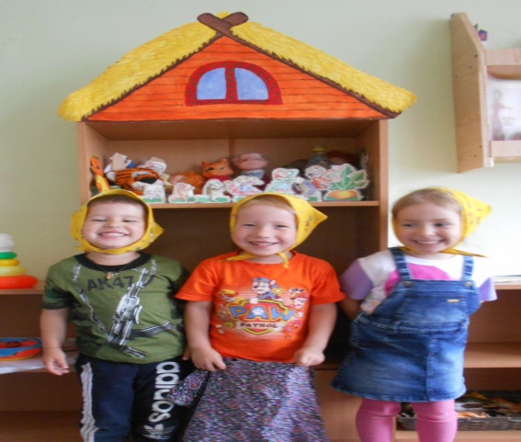
Сказкотерапия

Slide 5
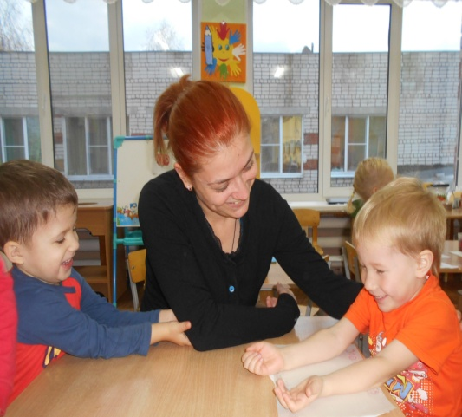
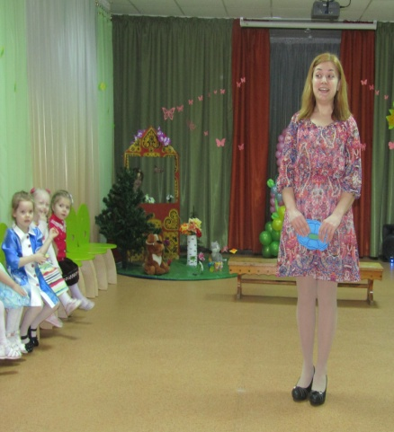
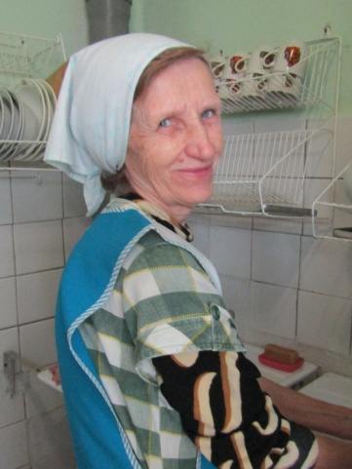
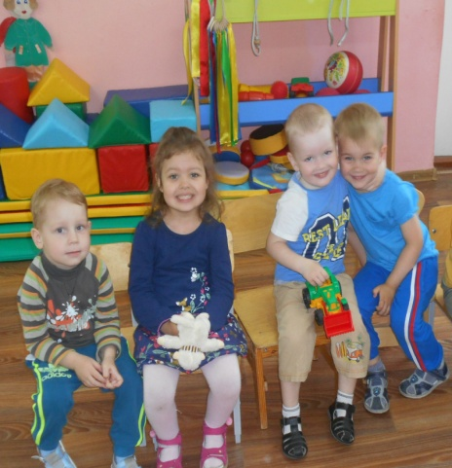
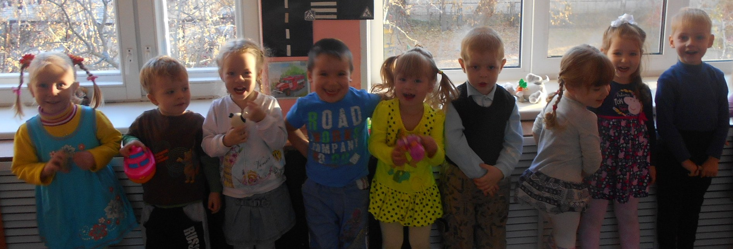
Улыбкотерапия

Slide 6
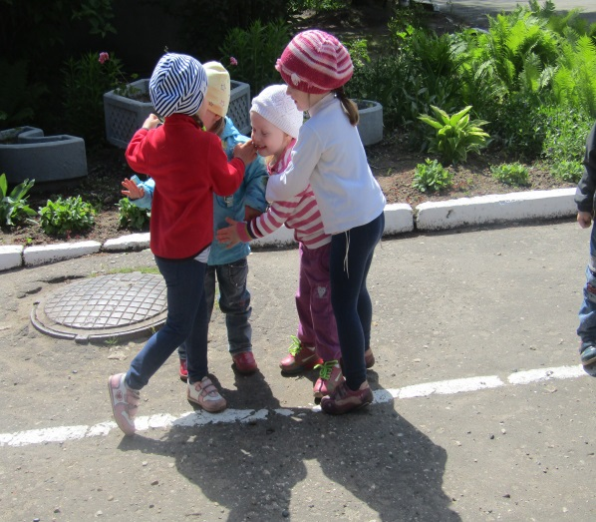
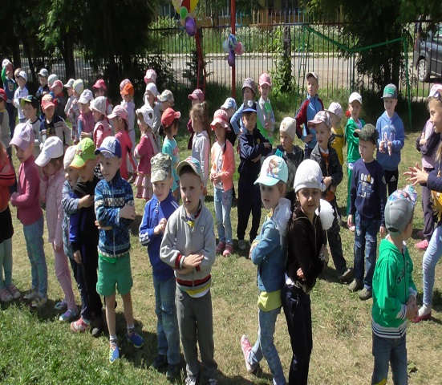
«Минута шалости» - психологическая разгрузка…
Игры для поднятия настроения:
Игра в снежки Дети имитируют лепку снежков, показывая ладошками, как это делается и кидают воображаемые снежки друг в друга. Листопад Дети превращаются в маленькие листочки - бегают, летают и падают. Дождик "Тихий дождь!", "Сильный дождь!", "Ливень!" - дети хлопают в ладоши в соответствующем темпе и др.

Slide 7
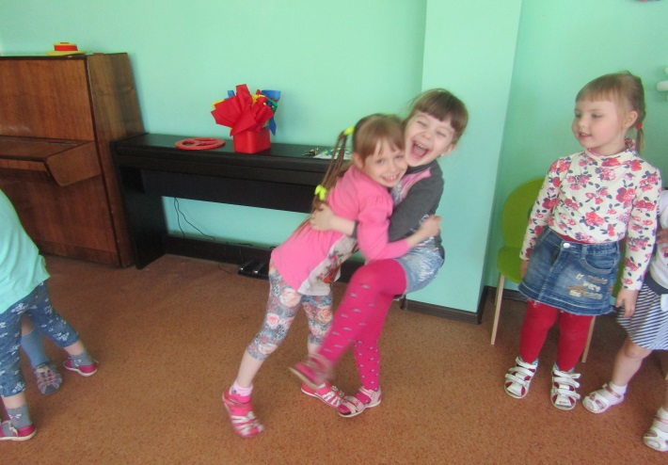
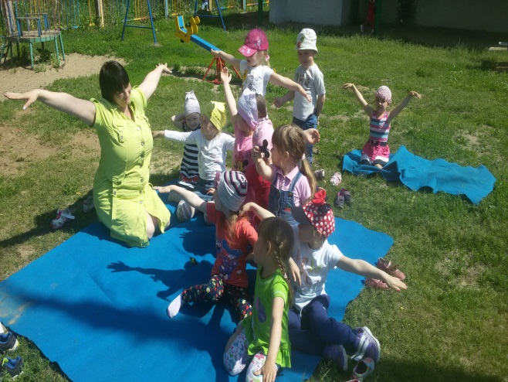
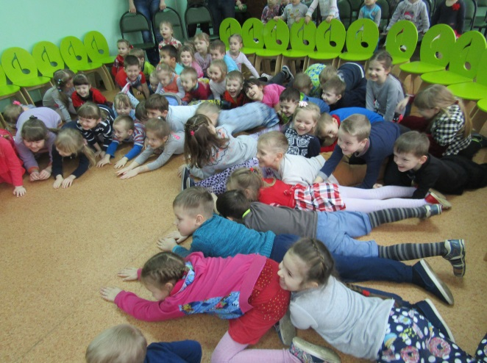
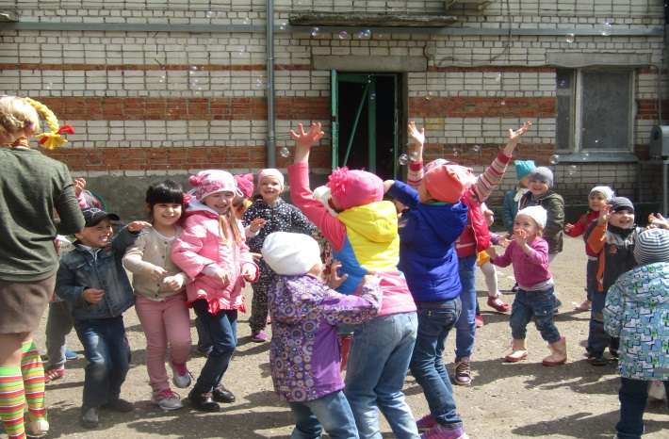
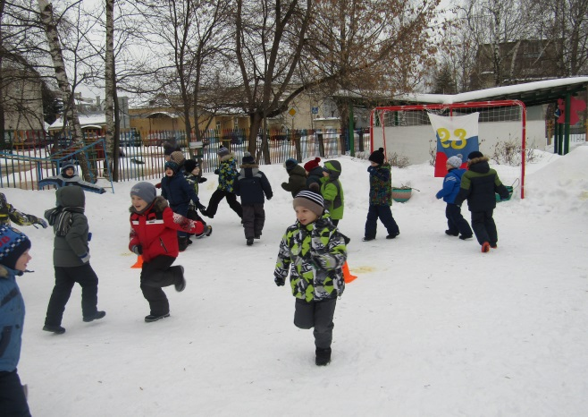
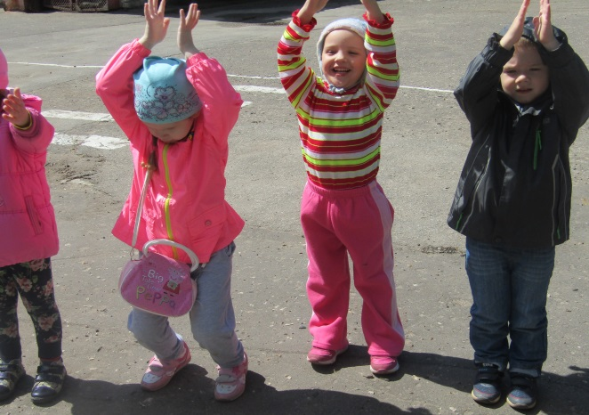

Slide 8
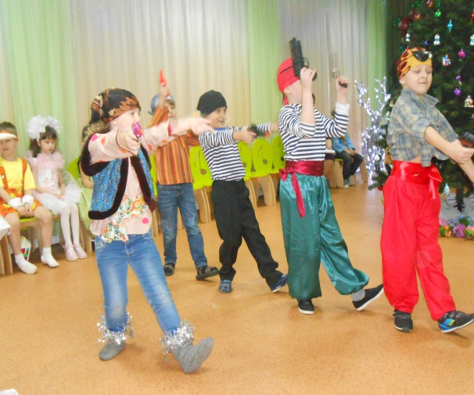
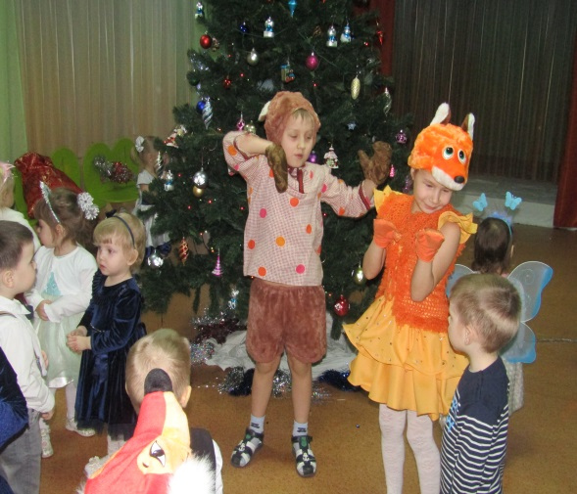
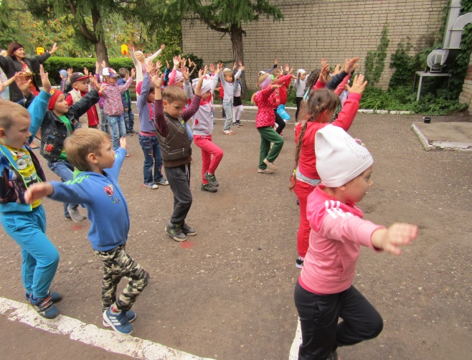
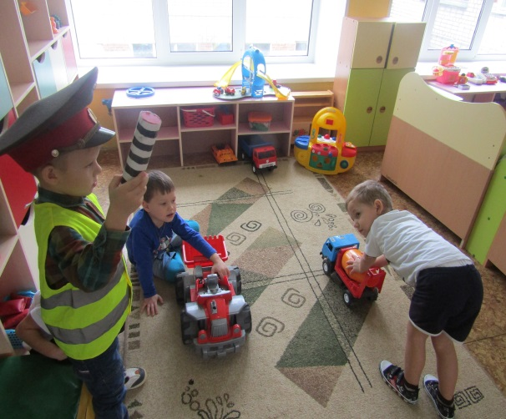
Игровой стретчит –комплекс упражнений на растяжку мышц тела, суставносвязочного аппарата и позвоночника ребенка.

Slide 9
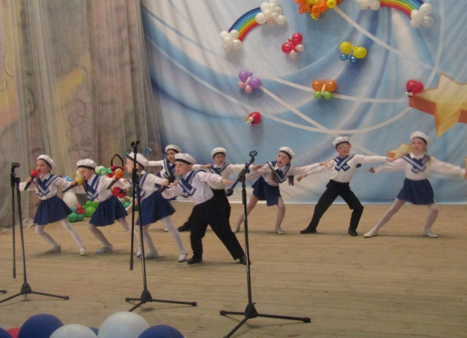
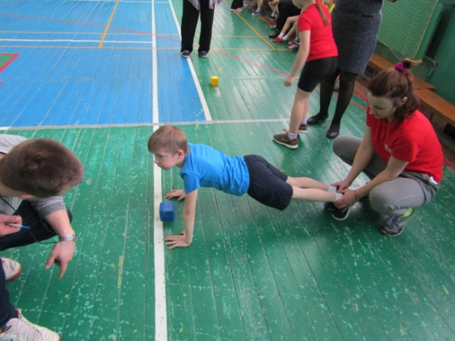
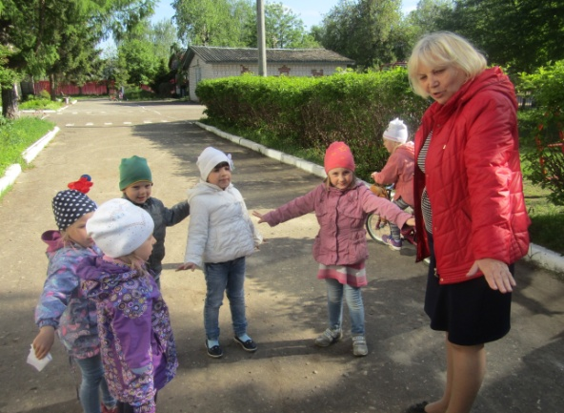
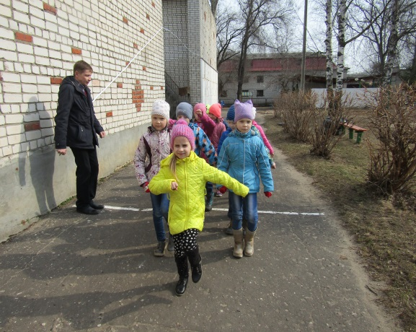
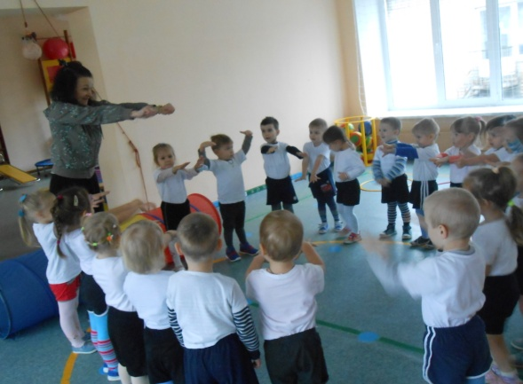
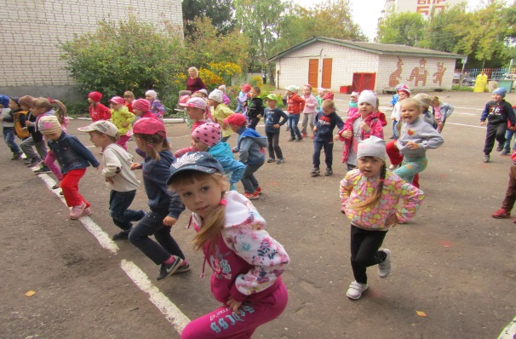

Slide 10
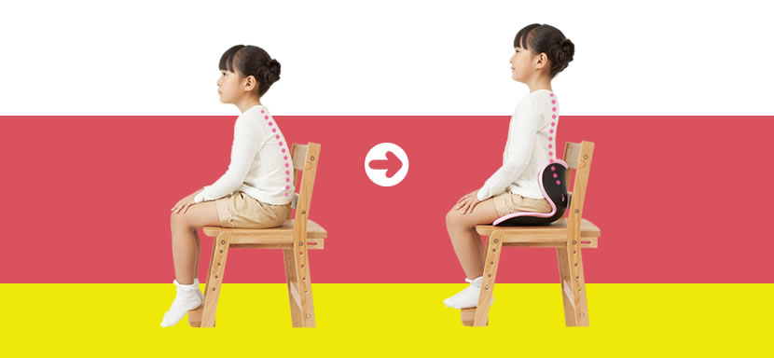
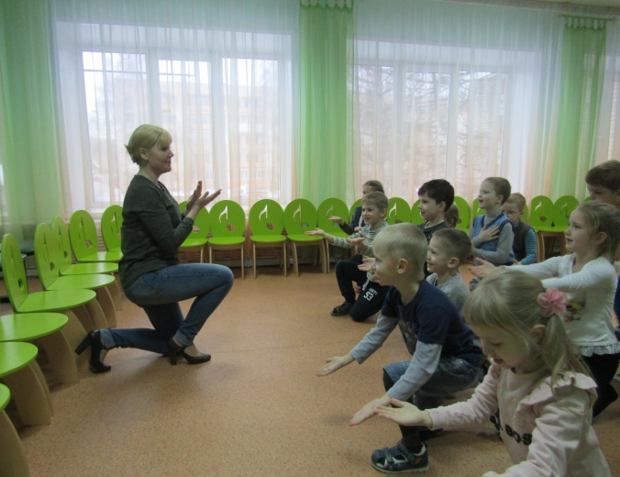
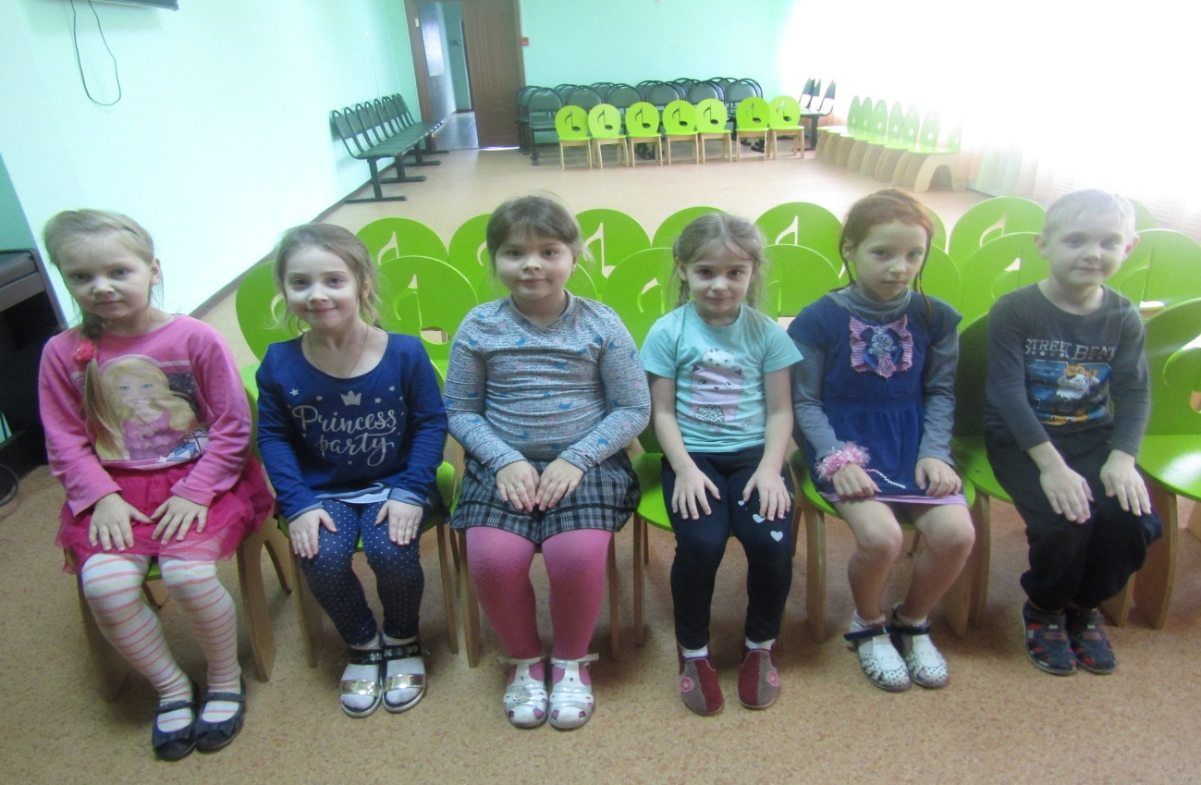
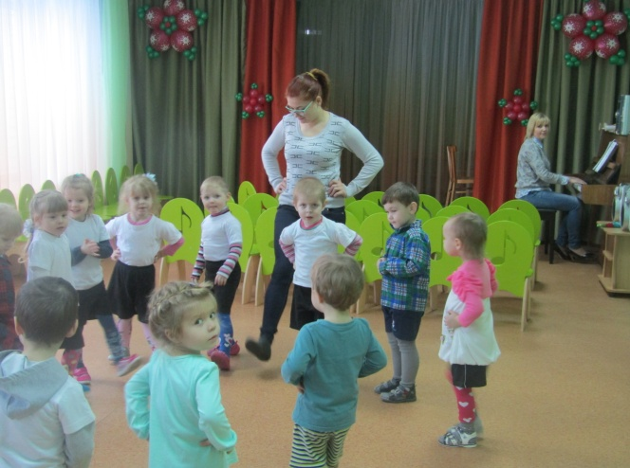
Здоровьесберегающие технологии
на музыкальном занятии

Slide 11
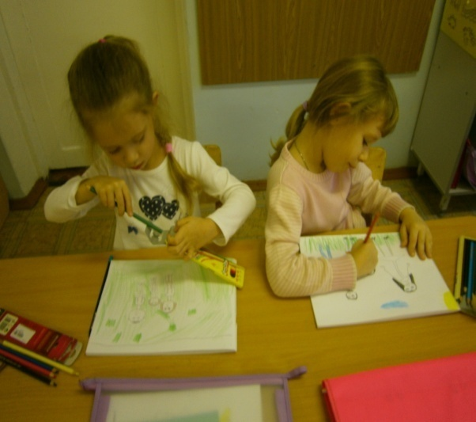
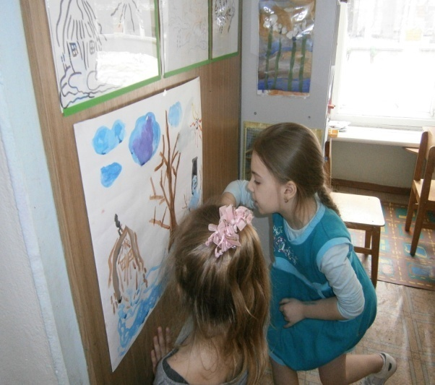
Режим динамических поз
За основу здоровьесберегающей системы В.Ф.Базарного принят режим меняющихся поз, в частности перевод детей из позы «сидя» в позу «стоя».

Slide 12
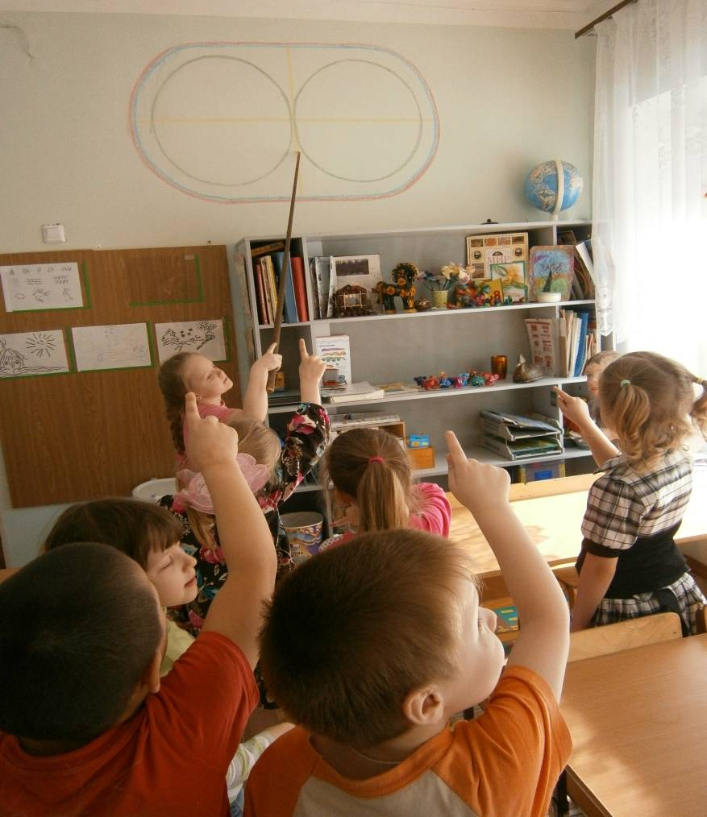
Схема зрительно-двигательных траекторий

Slide 13
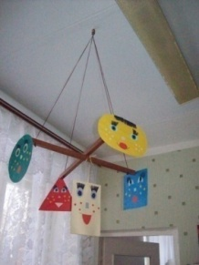
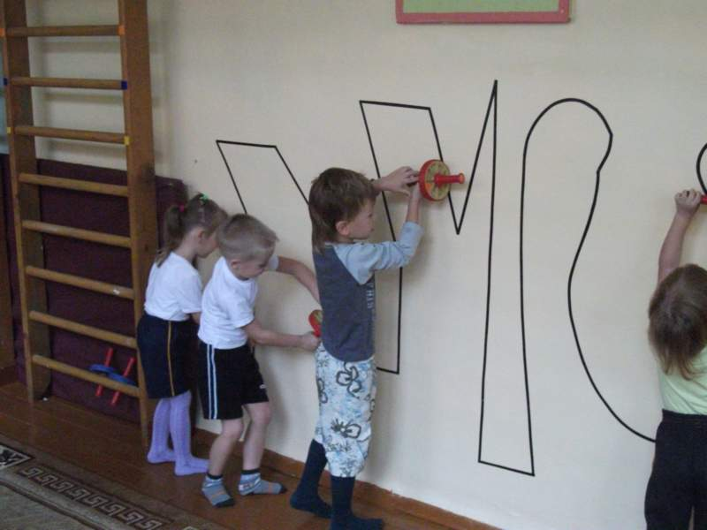
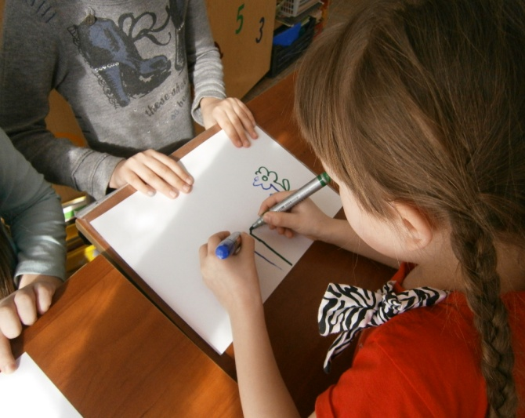
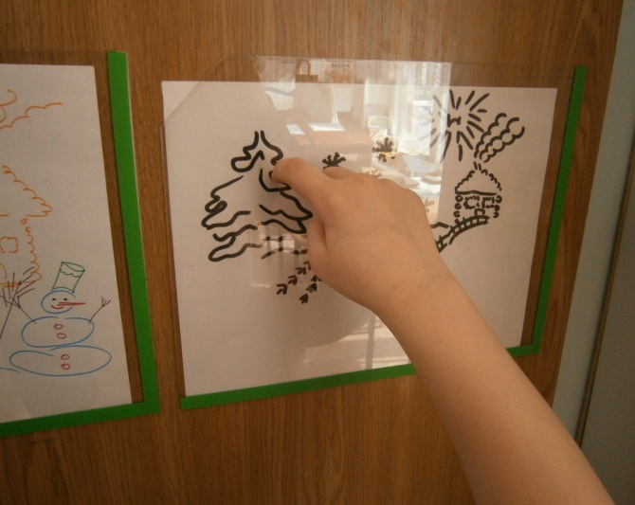
Сенсорно - координаторные тренажёры (офталъмотренажёры)

Slide 14
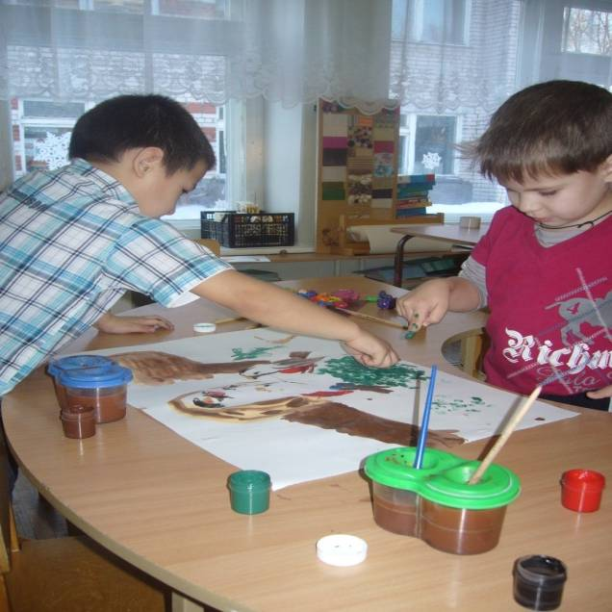
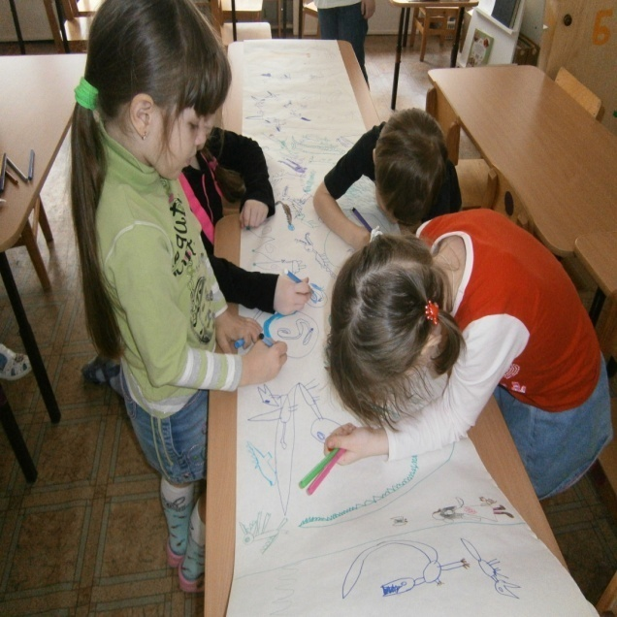
Дети успешно овладевают пространственной координацией, в процессе сюжетно - образных зарисовок дети сами ищут свою моторную свободу, удобное положение корпуса, рук, листа бумаги и карандаша, наклона головы к рабочей поверхности. Дети успешно овладевают пространственной координацией.

Slide 15
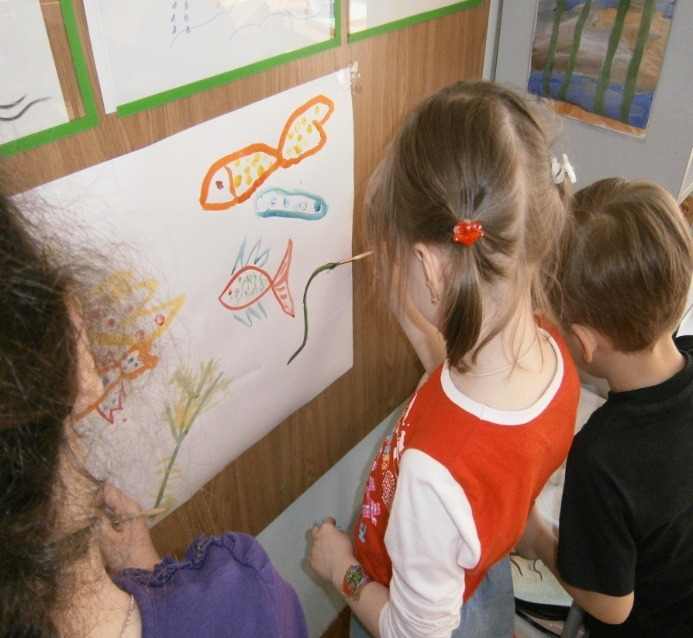
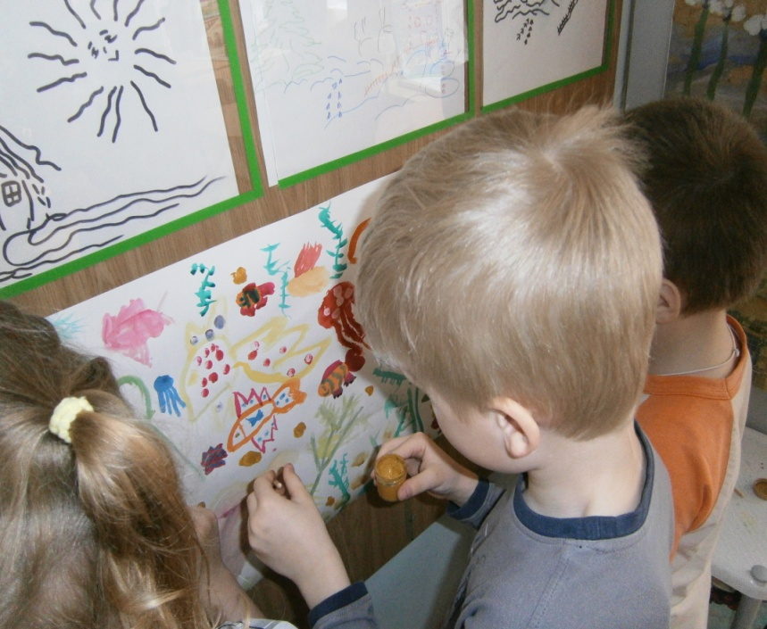
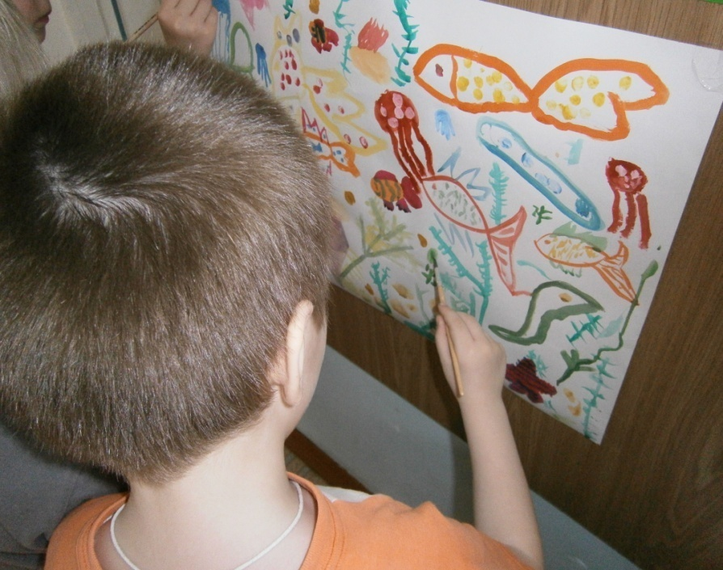

Slide 16
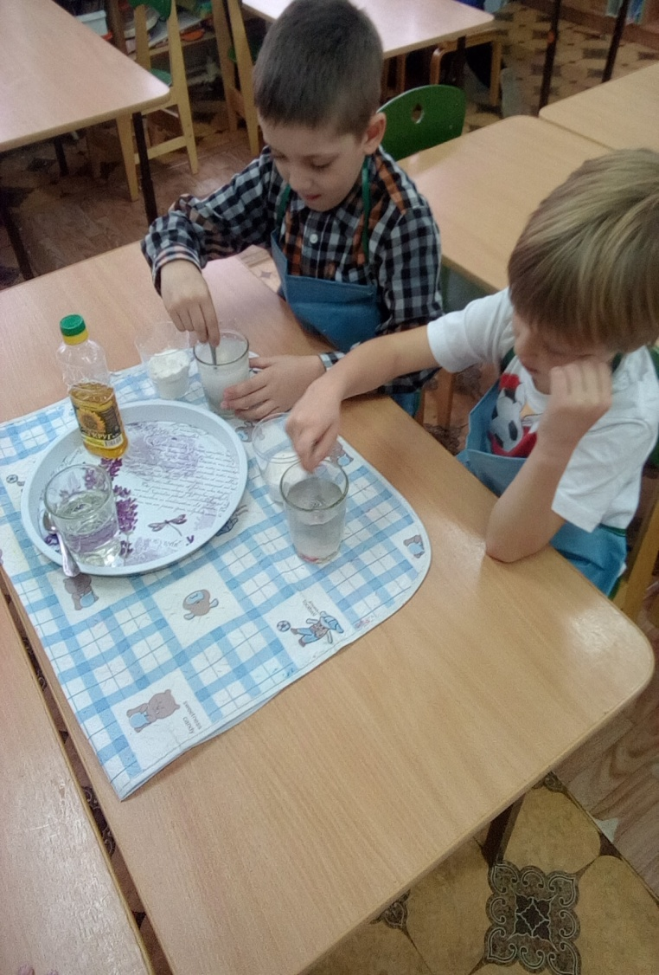
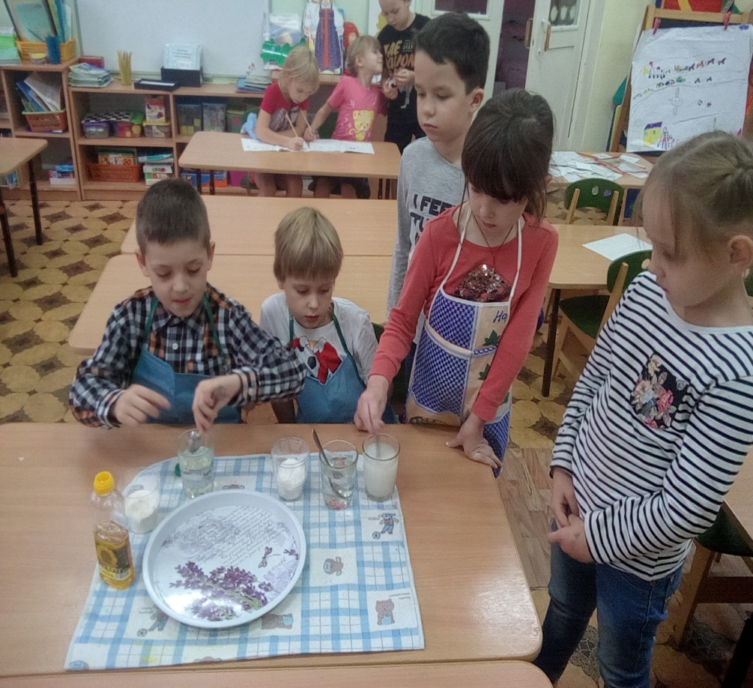
Опытническая деятельность

Slide 18
Будьте здоровы!

Slide 19
МБДОУ ЦРР № 7
Телефон: 2-19-83
Факс: 2-19-83
Эл. почта: shhes@yandex.ru
Сайт: crr7bor.ru
городской округ г.Бор
2018г.

